Slide 1

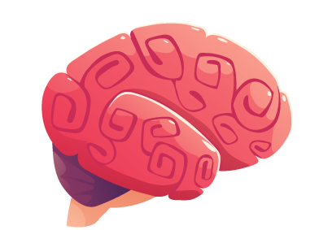



GESTIÓN
DE LAS
EMOCIONES
Mara Lozano – Psicóloga, Especialista en Gestión Humana y
Seguridad y salud e el trabajo

Slide 2
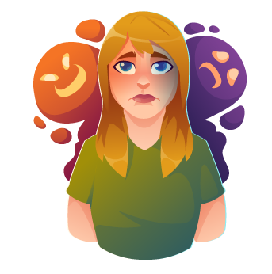
¿Que es la emoción?
Conjunto de respuestas neuroquímicas y hormonales que nos predisponen a reaccionar de cierta manera ante un estímulo externo o interno.
Aparecen de forma automática al presentarse un estímulo y nos impulsan hacia la acción.

Slide 3
¿Qué es el sentimiento?
Valoración consciente de la emoción y de la experiencia subjetiva en general.
Incluye la capacidad de reflexionar de forma consciente sobre lo que se siente.

Slide 4
Diferencias emoción -sentimiento
01
Emoción | Sentimiento
Aparecen automáticamente al presentarse un estímulo impulsan hacia la acción | Incluye la capacidad de reflexionar de forma consciente sobre lo que se siente.
Más intensas y menos duradera. | Se mantienen en el tiempo y surgen después de las emociones.
Totalmente básica, primitiva y unidireccional | No hay sentimiento sin emoción.

Slide 5
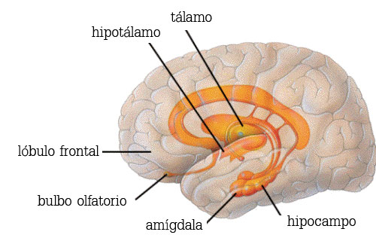
Anatomía de la emoción
El sistema límbico o cerebro emocional, es una red de neuronas distribuidas por el cerebro, es la base emocional de los sentimientos, impacta la memoria y el aprendizaje.

Slide 6
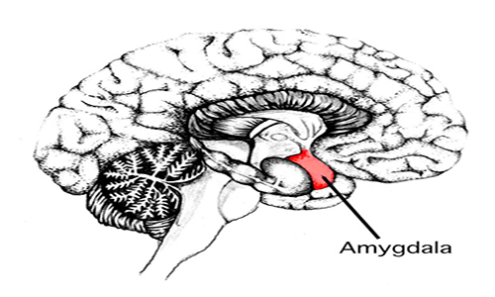
Zonas donde actúa el sistema límbico
Amígdala
Asociada con las respuestas de miedo, constante supervisor de la supervivencia

Slide 7
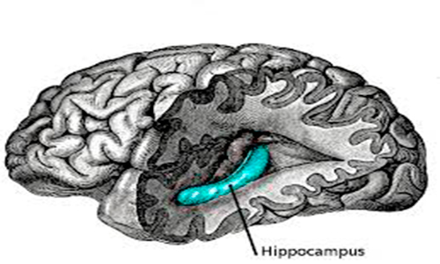
Zonas donde actúa el sistema límbico
Hipocampo
Asociado a la memoria en los actos de memorizar y recordar emociones.

Slide 8
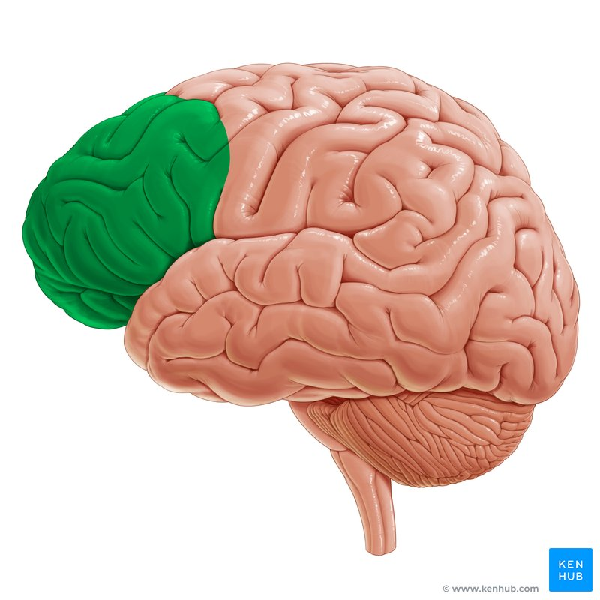
Zonas donde actúa el sistema límbico
Corteza prefrontal
Organiza el comportamiento, la toma de decisiones, regula la emoción, comprensión de situaciones complejas y comportamiento social.

Slide 9
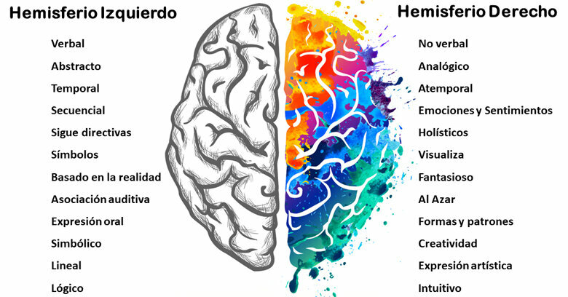
Zonas donde actúa el sistema límbico

Slide 10
Zonas donde actúa el sistema límbico
Hemisferio derecho
01
Hemisferio izquierdo
02
Maneja emociones negativas:
Ira y miedo, supervivencia inmediata, promueve conductas de alejamiento, timidez, depresión, etc.
Su lesión genera síndrome psicopático euforia injustificados y anosognosia.
Maneja emociones positivas:
Control cognitivo estados emocionales, conductas de aproximación, control, vigilancia y superación de estados disfóricos y media sistema inmunitario.
Su lesión genera pseudodepresivo (hipocinesia, apatía, falta de impulso, reduce el habla, indiferencia, falta de planificación, inercia psíquica y ausencia de motivación).

Slide 11
Zonas donde actúa el sistema límbico
Corteza Orbital
03
Corteza cerebral
04
Expresión e interpretación de las emociones.
Regulación y monitorización respuestas emocionales.
Experiencia consciente (los sentimientos).
Cauce de órdenes emocionales del lóbulo frontal: planificación, creación de estrategias y control de los impulsos irracionales.
Lesión conductas impulsivas e irritables, patrones de psicopatía o sociopatía adquirida

Slide 12
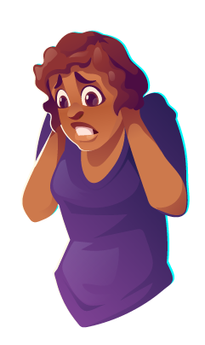
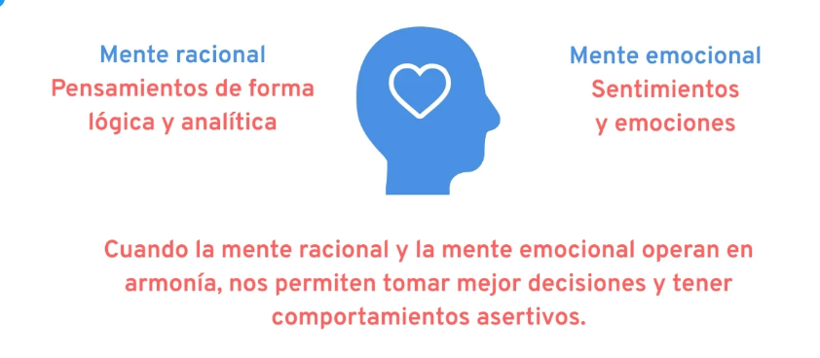
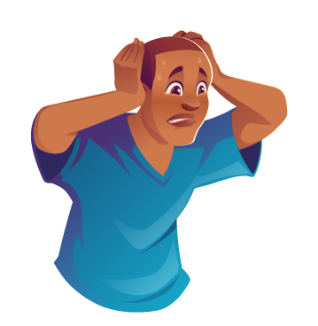

Slide 13
Secuestro neuronal
Es cuando nuestro cerebro límbico, encargado de nuestras emociones, es capaz de controlar nuestra racionalidad e impulsados solo por nuestras emociones, tenemos comportamientos irracionales como gritar, insultar e incluso golpear a alguien en un momento de ira.

Slide 14
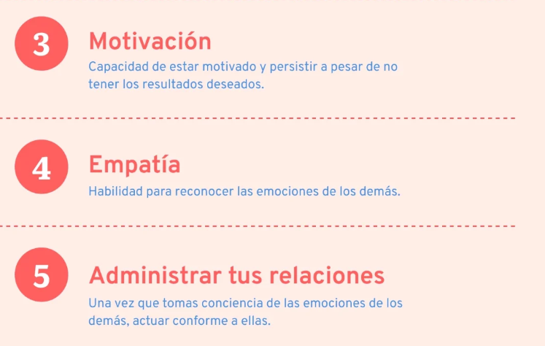
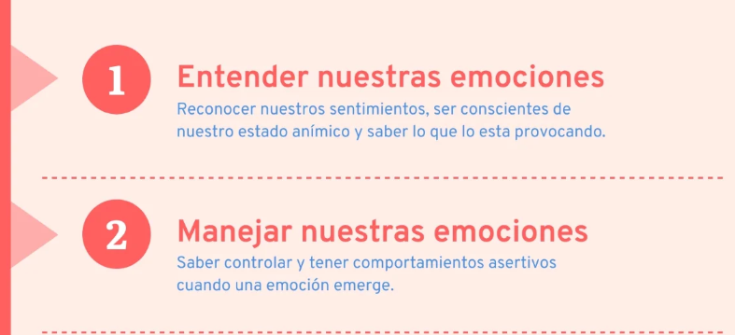
Cómo controlar nuestros impulsos

Slide 15
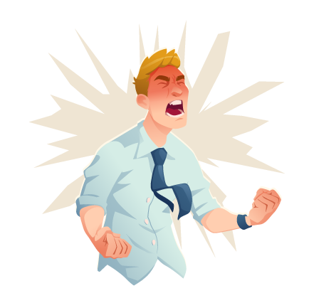
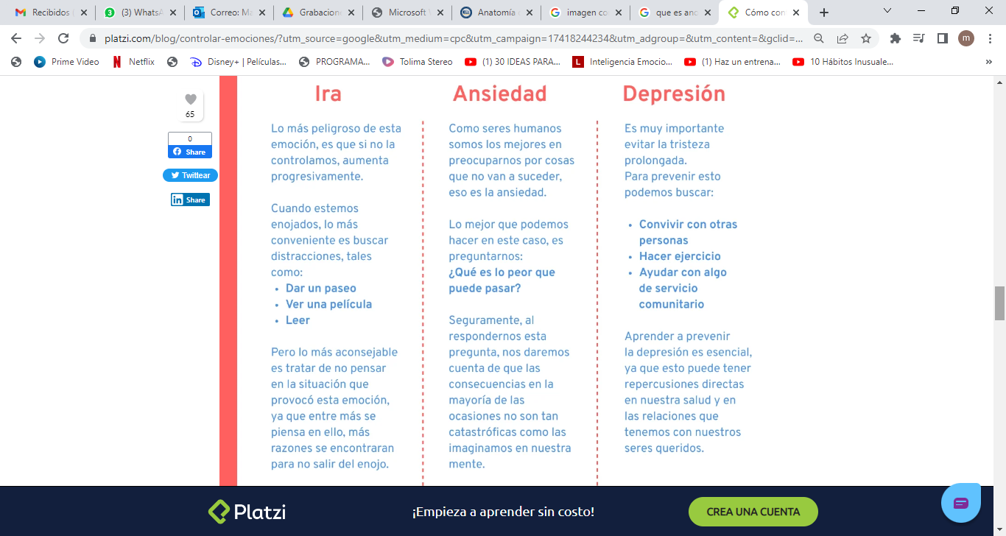
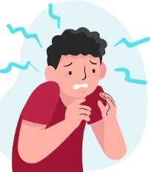
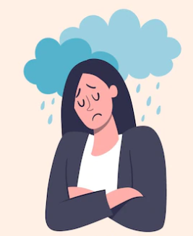
Emociones más importantes que debemos aprender a controlar
Ira
Ansiedad
Depresión

Slide 16

Emociones más importantes que debemos cultivar
Optimismo
Esperanza
Estas nos ayudan a tener grandes expectativas sobre nuestros resultados, a ver las debilidades como oportunidades y a tener una mentalidad más positiva.
Entender nuestras emociones y controlar nuestros impulsos, nos permite mejorar muchos aspectos de nuestra vida. Todo esto nos ayuda a tener más empatía con las personas, lo que a la larga nos brinda la posibilidad de tener mejores relaciones

Slide 17
¿Cómo gestionar las emociones?
01
02
03
04
Identifica cuáles son tus emociones y reacciones más frecuentes.
Regula tus emociones y ten autocontrol de tus acciones.
Sé persistente: los fallos en un proceso de cambio son normales.
Ten empatía: comprende las emociones que tienen otras personas.

Slide 18
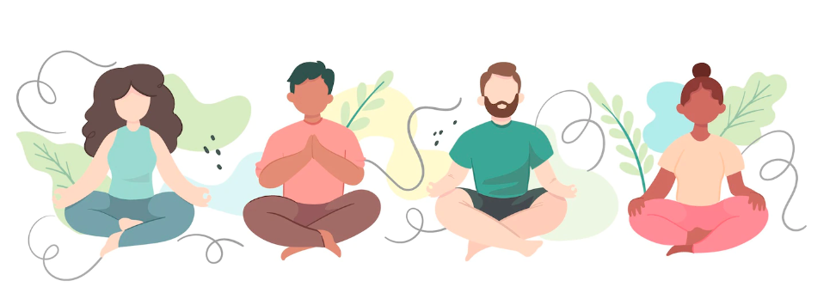
¿Cómo gestionar las emociones?
Ejercita métodos fisiológicos para control voluntario: tensión, distención y reposo:
Relajación progresiva
Respiración

Slide 19
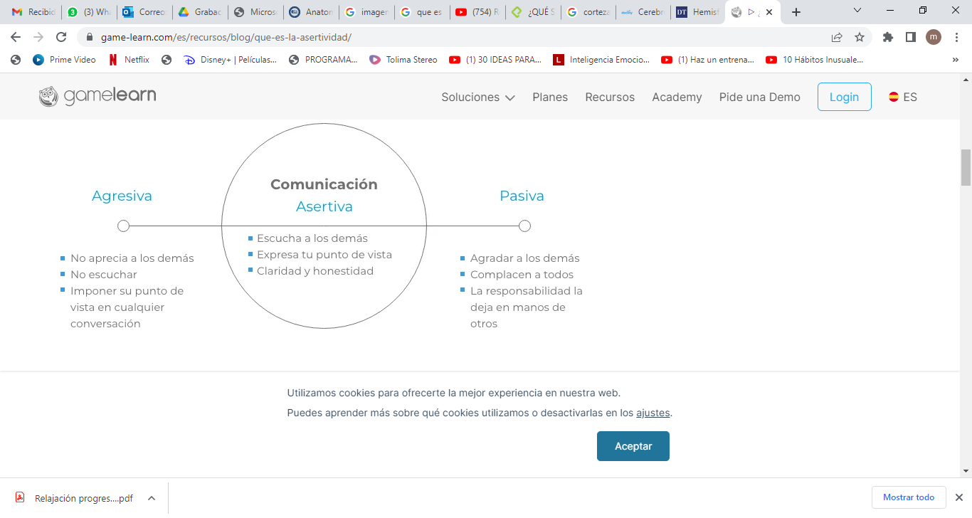
¿Cómo gestionar las emociones?
Entrenamiento asertivo

Slide 20
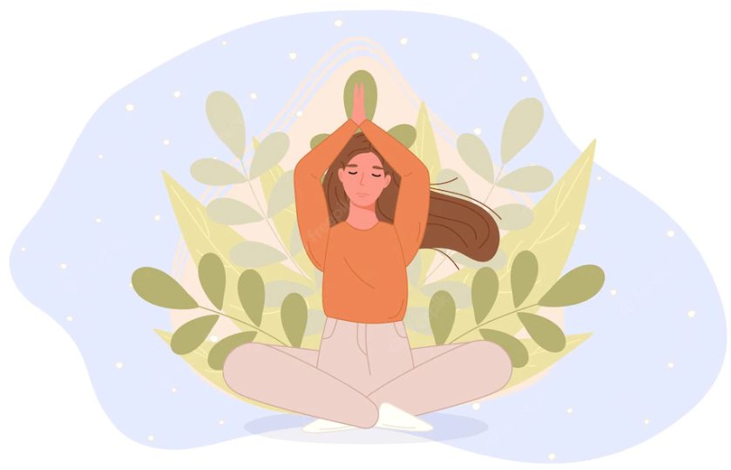
¿Cómo gestionar las emociones?
Meditación o Mindfulness:
Atención al momento presente
Apertura a experiencias
Aceptación
Dejar pasar
Intensión

Slide 21


